Slide 1
В помощь педагогам и родителям
Еделева Е.Г.

Slide 2
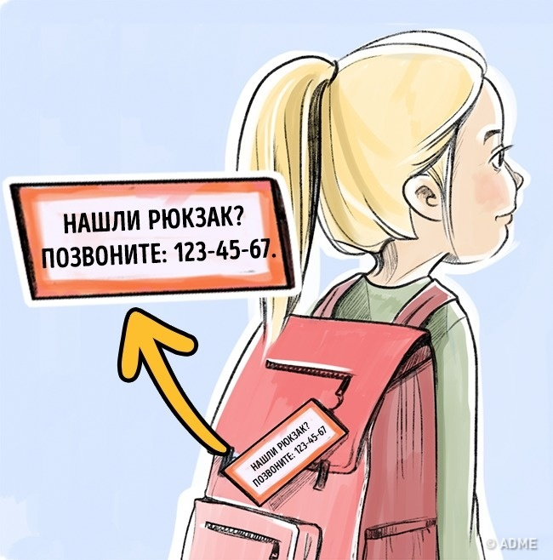
Не пишите имя и фамилию ребенка на его вещах, не вешайте именных брелоков на детский рюкзак,
не подписывайте ланч-бокс или термос. Так его имя может узнать кто-то чужой.
Если незнакомец обращается к ребенку по имени, он сразу вызывает у него доверие и дальше может манипулировать малышом.
Лучше напишите на бирке свой телефон — на случай, если вещь потеряется.

Slide 3
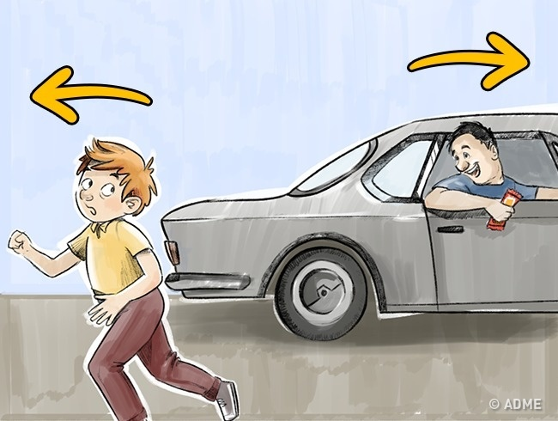
Мы учим детей не садиться в машину к незнакомцам — это правильно.
Пусть ребенок усвоит еще одно правило: если возле него затормозила машина или она едет за ним,
а кто-то из машины хочет привлечь его внимание, нужно быстро убегать в сторону, противоположную движению автомобиля.
Это поможет ребенку выиграть время и обратиться за помощью.

Slide 4
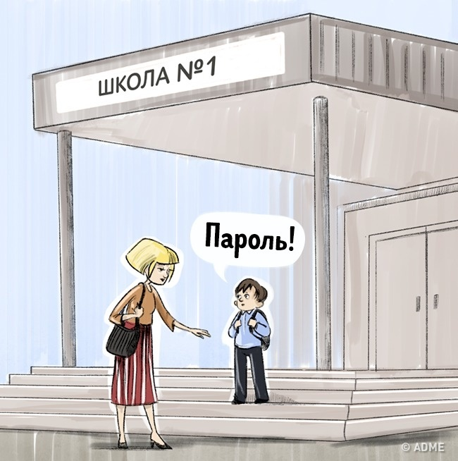
Если незнакомец предлагает ребенку пойти туда, где его ждут мама или папа, пусть ребенок попросит его назвать
имена родителей и пароль. Придумайте вместе с ребенком кодовую фразу для экстренного случая, если вдруг попросите кого-то из
знакомых забрать ребенка из садика или школы. Пароль должен быть неожиданным, чтобы его невозможно было отгадать:
например, «пушистый апельсин».

Slide 5
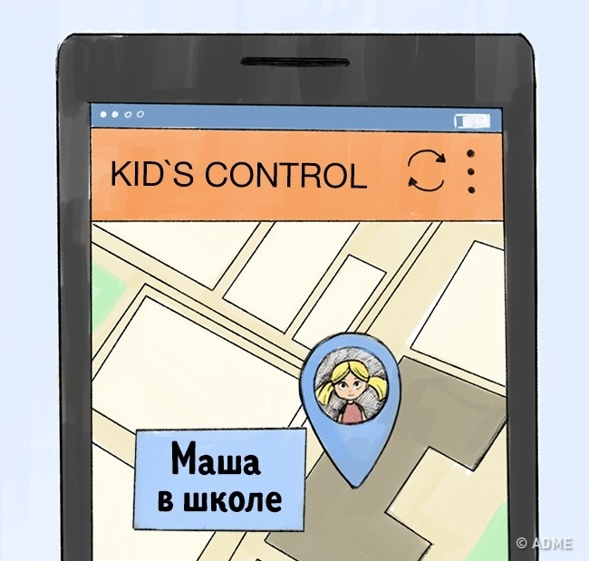
Благодаря GPS-датчику приложение показывает координаты вашего ребенка и уровень заряда батареи его телефона.
Life360 Locator iOS | Android
GPS Phone Tracker iOS | Android

Slide 6
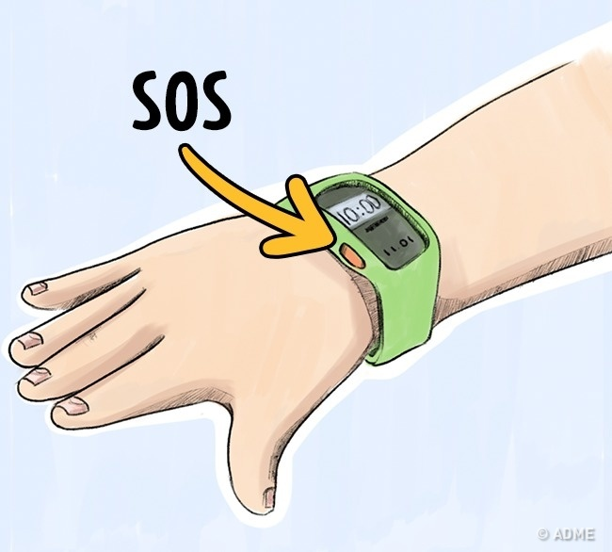
Гаджеты с тревожной кнопкой бывают в виде часов, брелока, браслета или медальона.
Родители через специальное мобильное приложение могут постоянно отслеживать местонахождение
ребенка, а если он нажимает на кнопку, сигнал получают родители или служба безопасности.
BuddyTag
Major-GSM Panic

Slide 7

Скажите ребенку, что если его схватил незнакомец, то можно и нужно быть «плохим»: кусаться, пинаться,
царапаться и привлекать внимание любой ценой, даже если очень страшно. Нужно громко кричать: «Я его не знаю! Он хочет меня увести!»

Slide 8

Ребенок должен знать, что незнакомцы могут заболтать не только детей, но и взрослых, поэтому важно быстро уйти
в безопасное место уже через 5–7 секунд после начала разговора. Следует стоять от незнакомца на расстоянии 2–2,5 метров;
если он приближается, нужно делать шаг назад. Вместе с ребенком отрепетируйте эту ситуацию
, покажите дистанцию в 2 метра и предупредите, что во время беседы ее нужно сохранять.

Slide 9
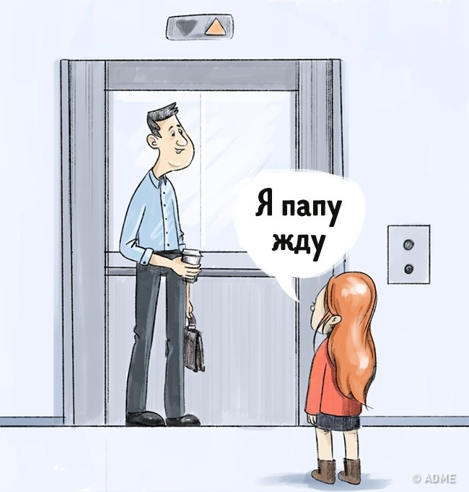
Научите ребенка ждать лифт спиной к стене, чтобы видеть всех, кто к нему подходит.
И если это незнакомец или кто-то малознакомый, под любым предлогом не заходить с ним в лифт:
делать вид, что что-то забыл, или идти к почтовому ящику.
Если кто-то приглашает войти, лучший вариант — вежливо ответить, что родители разрешают ездить
в лифте только одному или с соседями. Если незнакомец пытается затащить в лифт или зажать рот, нужно драться, кричать и кусаться.

Slide 10
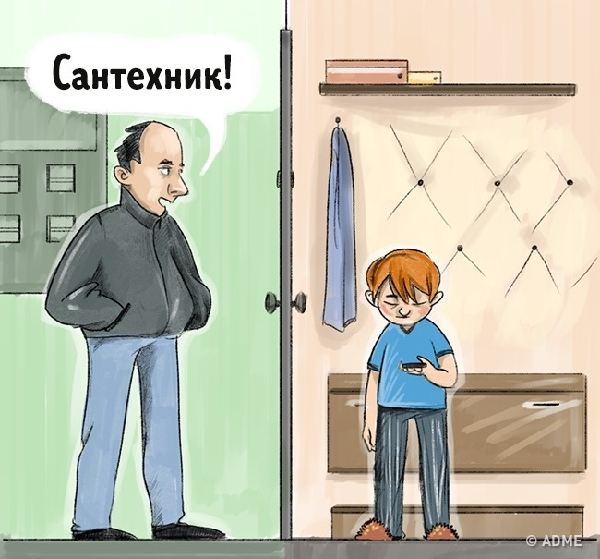
Если на вопрос «Кто там?» никто не отвечает или в глазке никого не видно, нельзя открывать дверь даже совсем чуть-чуть, чтобы посмотреть, кто это. Нельзя говорить, что родителей нет дома, даже если незнакомец представляется их другом или работником коммунальных служб. Если он очень настойчив и ломится в квартиру, нужно срочно звонить родителям или соседям

Slide 11
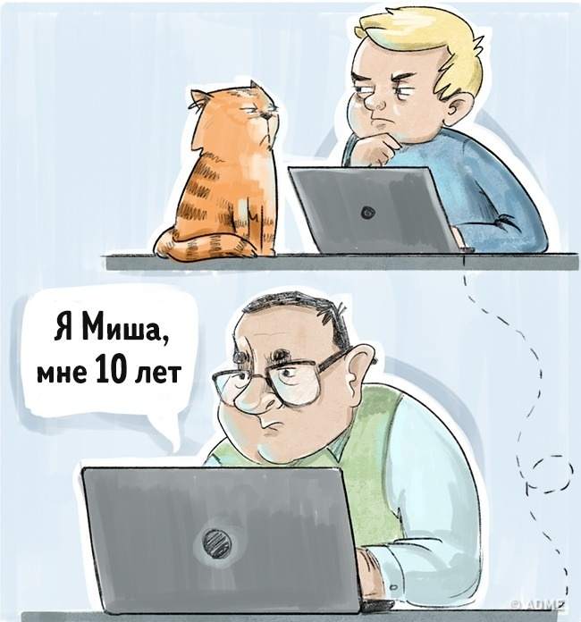
Предупредите ребенка о том, что в современном мире преступники могут найти свою жертву через интернет, и не всегда
«Миша из соседнего дома» — это действительно соседский 10-летний мальчик.
Безобидную переписку может вести опасный человек. Объясните, что нельзя сообщать незнакомым людям,
даже детям, свой телефон, адрес, фамилию, посылать фотографии и рассказывать, когда и где любишь гулять.
И тем более нельзя соглашаться на прогулку с незнакомым человеком.

Slide 12
Иллюстратор Natalia Popova специально для AdMe.
Источник: https://www.adme.ru/zhizn-semya/10-poleznyh-sovetov-kotorye-zaschityat-vashego-rebenka-1505965/

Slide 13
Перед проведением игр и занятий рекомендуется помочь детям усвоить определенные знания:
1.Ребенок должен знать свое имя, имена и фамилии родителей, свой домашний адрес и телефон.
2.Определения следующих понятий:
"незнакомец" - это тот человек, которого ты не знаешь;
"опасный незнакомец" - это тот человек, который подходит к ребенку, заговаривает с ним или просит ребенка помочь в чем-нибудь;
"безопасный незнакомец" - милиционер, кассир, продавец магазина, военнослужащий, человек, который не вступает первым в контакт с ребенком;
"безопасное место" - любое общественное место, видное и людное (аптека, почта, библиотека, банк, любое учреждение);
"опасное место" - подворотня, стройка, места, поросшие густым кустарником, подвал, пустырь, темный двор и т.п.;
"безопасное время суток" - светлое время суток (утро, день);
"опасное время суток" - вечернее и ночное время.

